Slide 1

Plazas de Venezuela
Elisab Valero

Slide 2
Plazas de Venezuela cada una guarda un pedazo de la Historia nuestra
Cada una tiene algo que contar y son testigos de hechos pasados y presentes, porque siempre una Plaza es un lugar de encuentros con el tiempo. Las Plazas siempre han sido escenarios, de hechos vividos por sus presentes ,las Plazas nos han visto crecer y nos hacen recordar el pasado grato compartido en sus alrededores Este es un homenaje a las Plazas hermosas de mi Patria Venezuela
Para mis amigos.
Elisab Valero

Slide 3
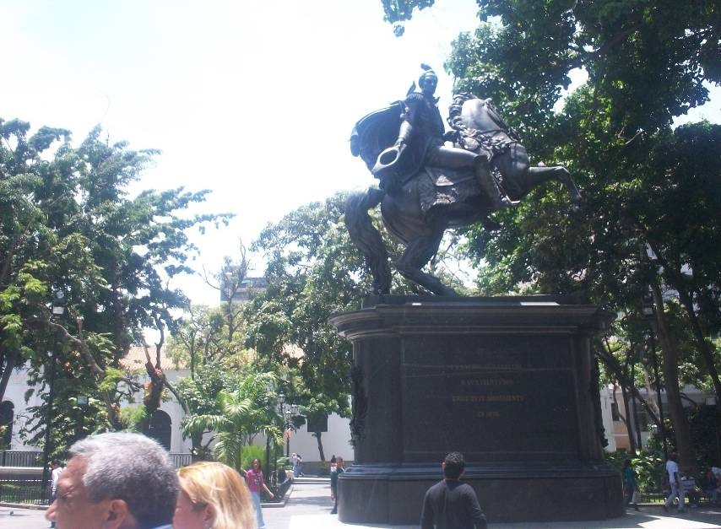
Plaza Bolívar de Caracas

Slide 4
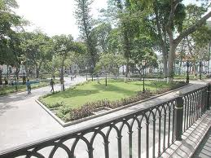
Plaza Bolívar de Caracas

Slide 5
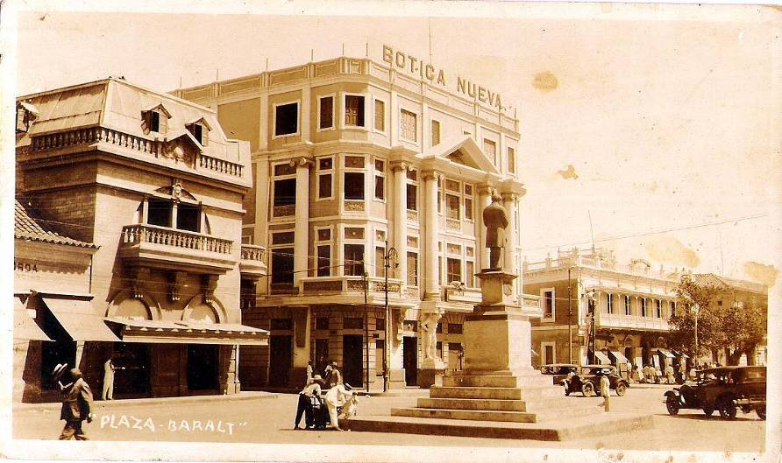
Plaza Baralt de Maracaibo (antigua)

Slide 6
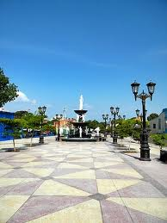
Plaza Baralt (hoy)

Slide 7
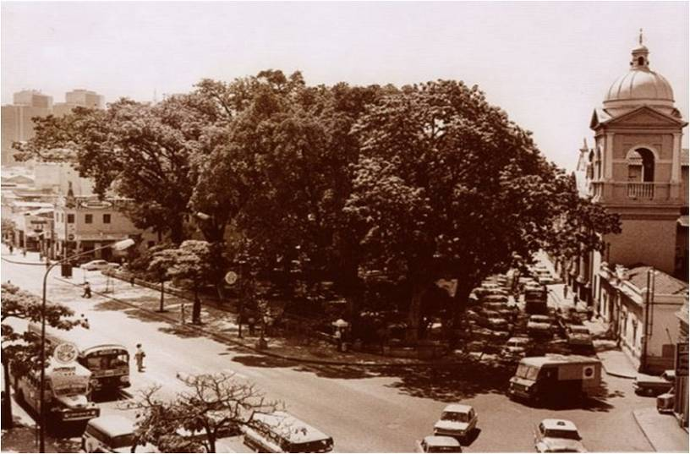
Vieja Plaza de Capuchinos en Caracas

Slide 8
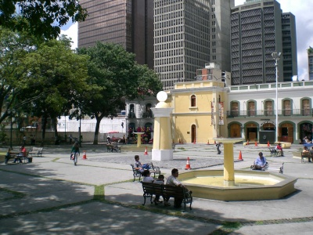
Plaza de San Jacinto (Caracas)
Con su famoso reloj de Sol

Slide 9
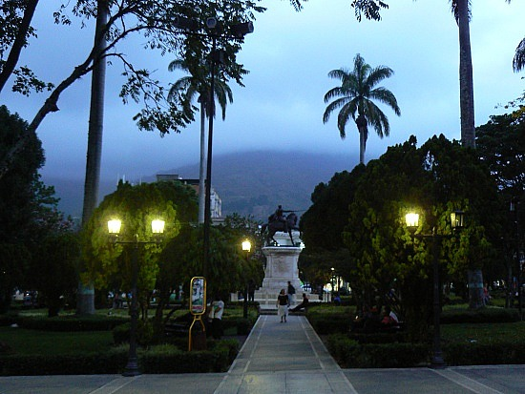
Plaza Bolívar de Mérida
Hermosa cómo lo es la ciudad, una bella Plaza

Slide 10
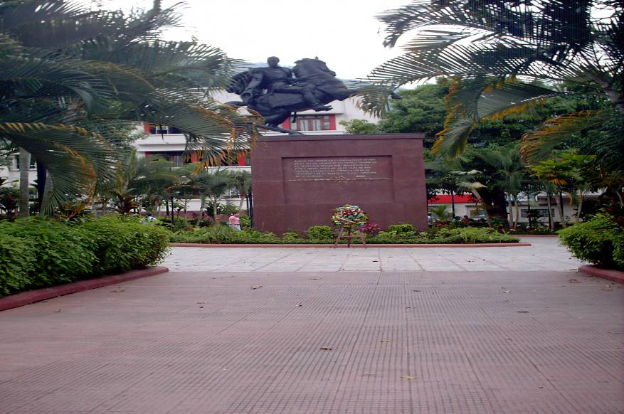
Plaza Bolívar de Trujillo

Slide 11
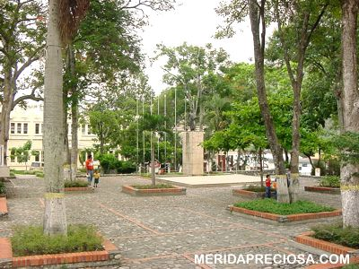
Plaza de Tovar Mérida

Slide 12
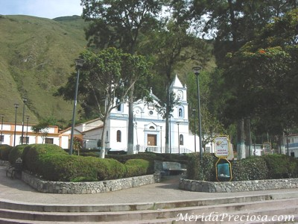
Plaza de Mucurubá Mérida

Slide 13
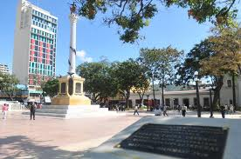
Plaza Bolívar de Valencia
Su Monolito tiene 121 años de construido

Slide 14
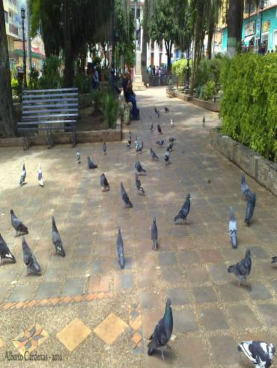
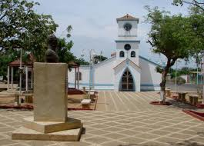
Boconó Edo. Trujillo
Capatárida Plaza e Iglesia

Slide 15
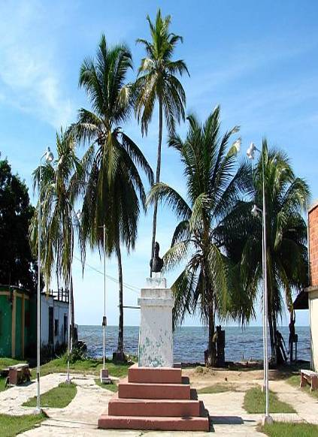
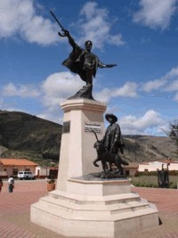
Plaza Urdaneta Bobures
Plaza Bolívar de Mucuchies

Slide 16
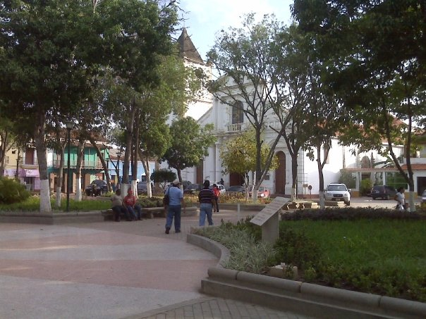
Plaza Boyacá Barcelona. Edo. Anzoátegui

Slide 17
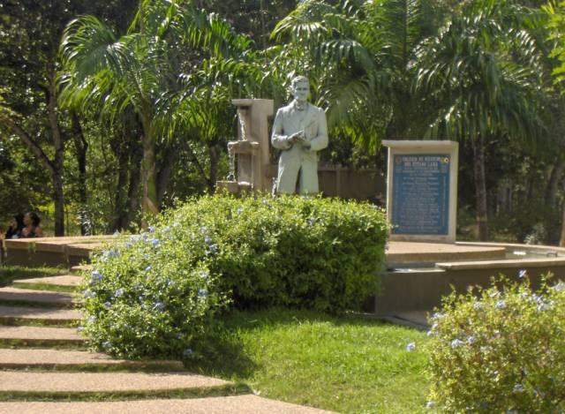
Plaza Dr. José María Vargas. Barquisimeto

Slide 18
Un pequeño resumen en imágenes de Plazas de ciudades y pueblos de Venezuela
Imágenes de Internet.
Música Instrumental. “Como Llora Una Estrella. Jesús Sevillano
Elisab Valero.

Slide 19







¿Te ha gustado?
Puedes ver más entrando
Aquí
Además puedes recibir powerpoints en tu correo electrónico suscribiéndote aquí:

